Slide 1
从零构建数据指标体系
张家锋

Slide 2
什么是数据指标
以下话是不是经常听到：
  “大概有1万多人吧”
  “有很多顾客都不满意”
  “感觉我们门店都没人了”
不确定、不具体、不准确。
如果我们把上边的表述改成：
  2月4日新注册用户9800人，超目标1000人
  2月4日当日A产品退货100件，累计30天退货率2.5%
  2月4日全国到店用户30万人，到店率30%，低于32%的期望值
数据指标就是对抗不确定的

Slide 3
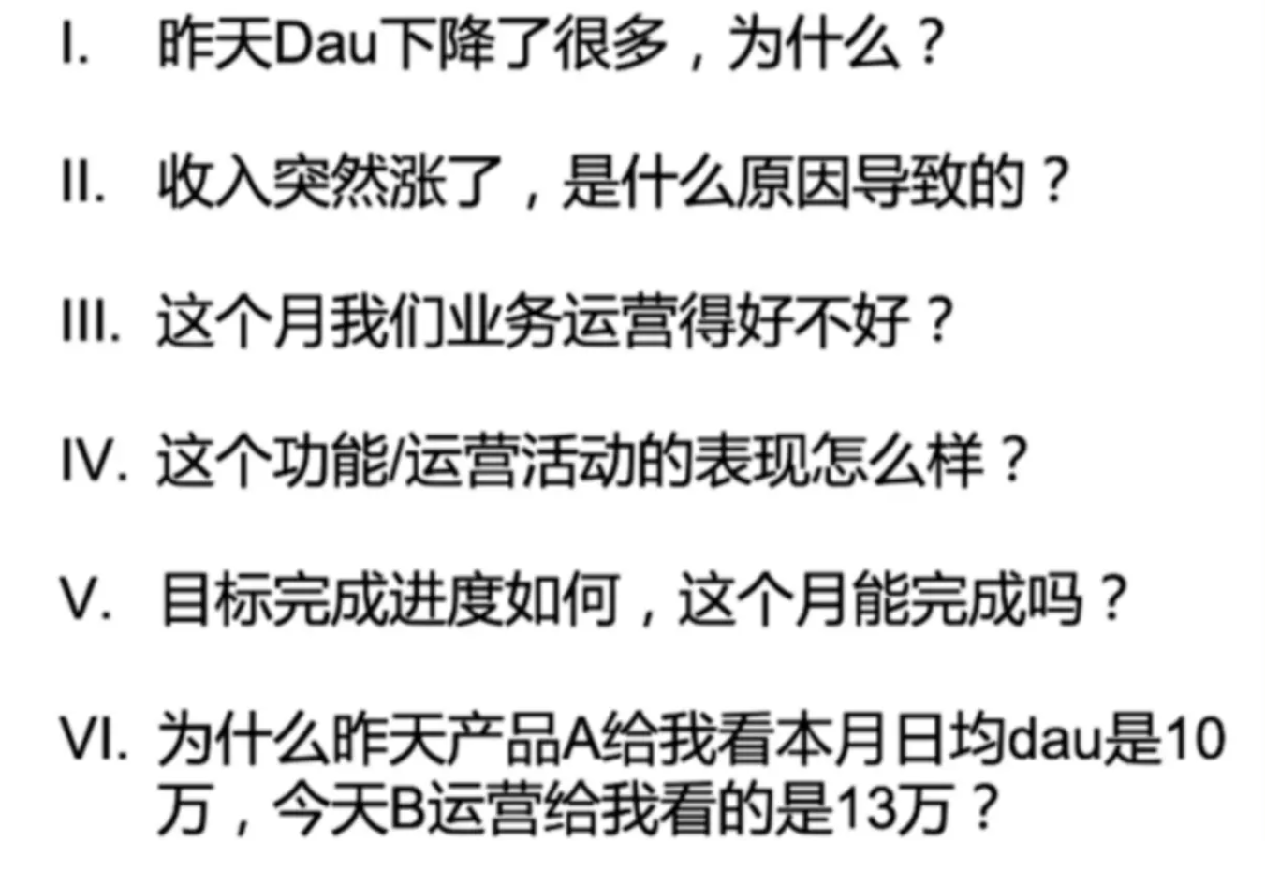
为啥需要数据指标体系

Slide 4
为啥需要数据指标体系
目标导向
清晰背后的目的
以结果倒推过程
口径统一
统一认知
减少主观争议
优化效率
减少临阵磨枪
设立对比标杆
科学增长
精准定位问题
过程倒推需要数据依据
指定标准
减少口径核对人力
随着业务发展数据量变的庞大
客观标准
数据驱动
结构化监控
思路拆解结构化

Slide 5
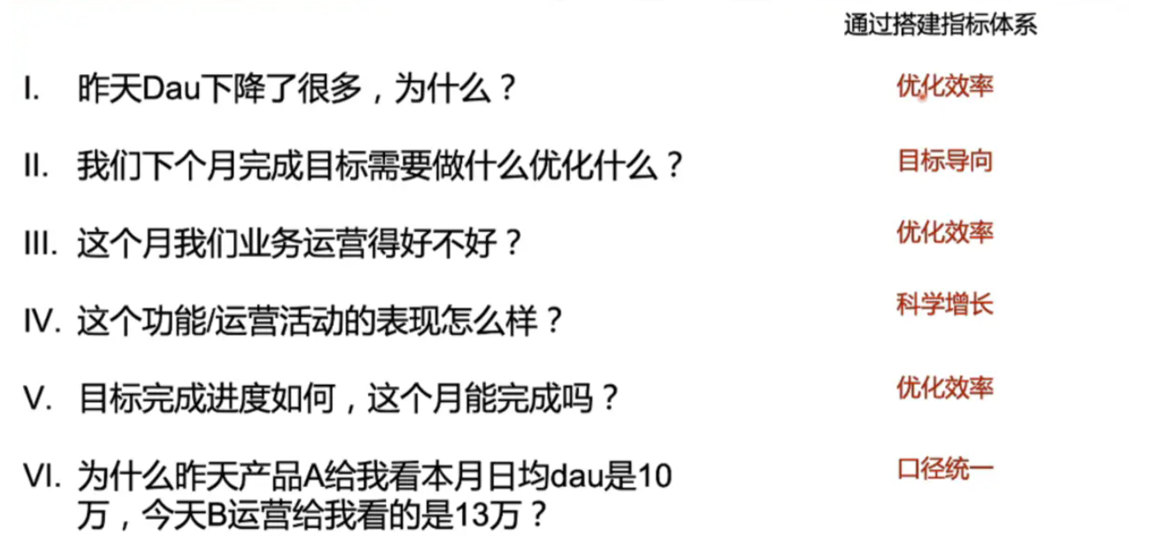
为啥需要数据指标体系

Slide 6
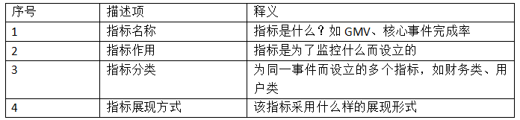
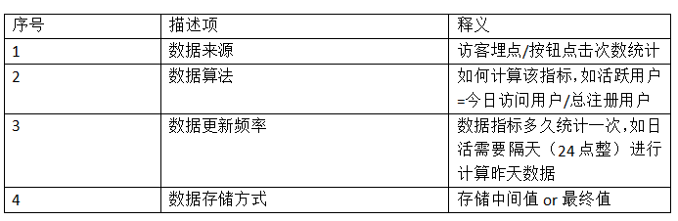
数据指标的构成
指标 = 业务维度描述 + 技术维度描述
业务维度描述
技术维度描述

Slide 7
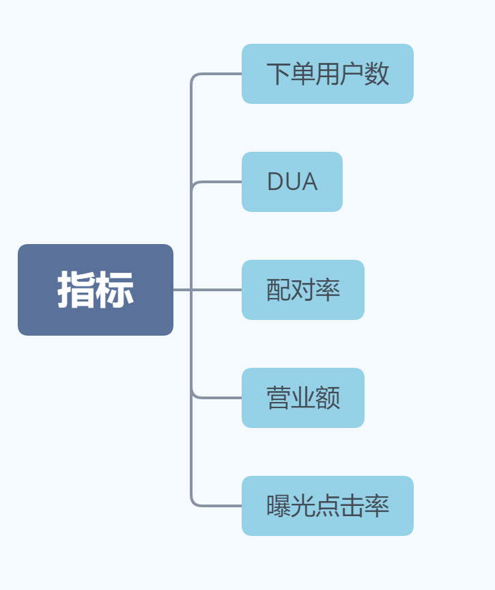
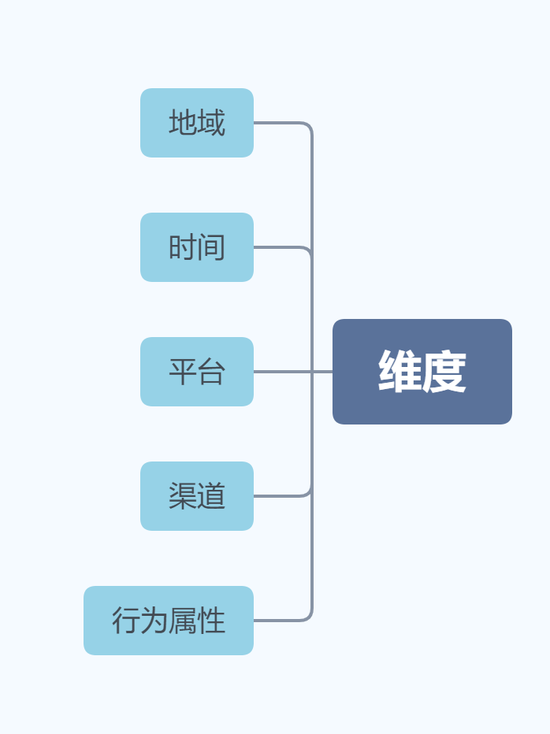
数据指标体系
完整的指标体系是由指标和维度组成的，
指标：就是对一个数据的量化，一般通过对某个字段的某种计算得到（比如求和、均值等）；
维度：其实是指把指标按什么角度拆分来看，这个角度用的字段就是维度（比如按照支付方式，性别等），维度可以理解为我们看问题的一个角度。

Slide 8
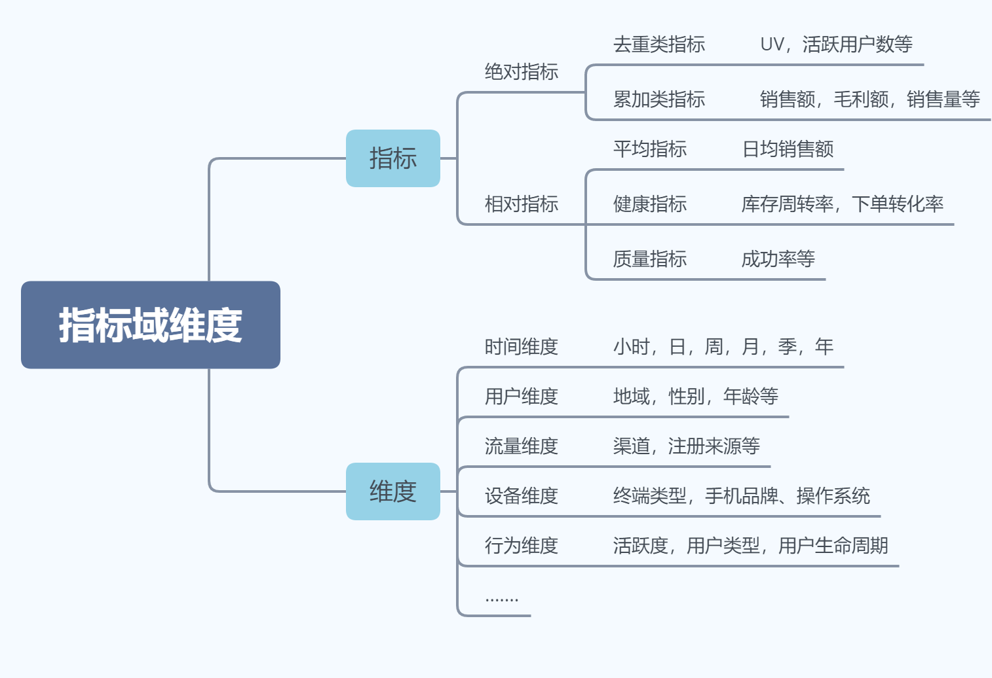
数据指标体系
指标：通过特定的统计逻辑计算出来能量化
事物发展程度的度量
维度：事物或者现象的某种特征，是观察数
据指标的角度
需求
归
纳
事件
对
应
指标

Slide 9








数据指标管理方案设计
数据域
数据域分类、业务流程所
属数据域
划分业务过程
业务各个功能模块定义、模
块包含的业务过程
业务调研
具体的业务场景、涉及的
人员、功能边界
指标定义
指标定义、计算口径、相
关维度、统计周期、来源
底层宽表
主题、维度、度量、唯一
键、更新周期
数据模型研发
数据建模与代码开发
调度计算
自动转换成SQL、自动生成
任务、依赖调度
可视化
核心指标、自助查询、自
助报表
指标梳理流程

Slide 10
数据指标管理方案设计 : 名词解释
业务板块
业务板块是指企业中相对
独立的业务活动，业务活
动之间的业务指标相对独
立，业务重叠性较小。可
根据企业的组织架构或者
整体业务架构进行划分
业务过程
业务过程指企业的业务活
动事件，如下单、支付、
退款都是业务过程。请注
意，业务过程是一个不可
拆分的行为事件
数据域
指面向业务分析，将业务
过程所涉及的数据进行抽
象的集合。为保障整个体
系的生命力，数据域是需
要抽象提炼，并且长期维
护和更新的，但不轻易变
动。在划分数据域时，既
能涵盖当前所有的业务需
求，又能在新的业务进入
的时候能无影响的被包含
进当前已有的数据域中或
者拓展新的数据域
维度
维度是业务的属性，维度
是对业务进行分析统计时
创建筛选条件和分组条件
的依据。例如，在统计某
渠道在不同产线的订单量
时，就是通过渠道维度对
公共维度
所有维度的全集
业务限定
基于某一业务过程，根据
公共维度定义具体的筛选
条件对象和分组条件对象，
可理解为定义sql语句
where后面条件表达式的
具体筛选对象以及group
by后面条件表达式的具体
分组对象
统计粒度
定义数据需要汇总的程度，
可理解为sql语句中的
group by对象
订单进行筛选，通过产线
维度对订单进行分组
原子指标
基于某一业务过程的度量，
是业务定义中不可再拆分
的指标，有明确业务含义
的名词，例如订单量是基
于下单这一业务过程的度
量，不可再拆分
派生指标
派生指标=一个原子指标+
业务限定（可多选或不选）
+时间周期+统计粒度（可
多选或者不选）。可以理
解为对原子指标业务统计
范围的圈定。例如：原子
指标订单量，最近一天机
票产线订单量为派生指标
（最近一天为时间周期，
业务限定为机票产线）
衍生指标
基于多个业务过程的度量，
在业务定义中可拆分成不
同原生原子指标的运算，
有明确业务含义的名词，
例如转化率CR是基于下单
和浏览这两个业务过程的
度量，可拆分为订单量
ordercount和浏览uv两个
原生原子指标,通过两个指
标相除得到
时间周期
统计周期即数据统计的时
间范围，例如最近7天，最
近30天，可理解为sql语句
中where后的时间条件
公共维度表
存储维度的枚举值以及枚
举值的相关信息
业务应用表
存储与某一业务过程有关
的细粒度清洗数据，包括
度量数据与维度数据，隶
属于特定业务过程
公共业务表
存储与多个业务过程有关
的细粒度清洗数据，包括
度量数据与维度数据，可
被多个业务过程使用

Slide 11
构建数据指标体系的方法论(OSM)
O：业务目标
（Objective）
满足了业务什么需求
提高客户代表业务达成率
S：业务策略
(Strategy)
为了满足业务需求才去了什么策略
提高推荐销售目标匹配度及目标的精准画像
M：业务度量
(Measurement)
跟踪产品是否有效满足业务诉求，达成目标
平均订货金额及销售目标达成率

Slide 12
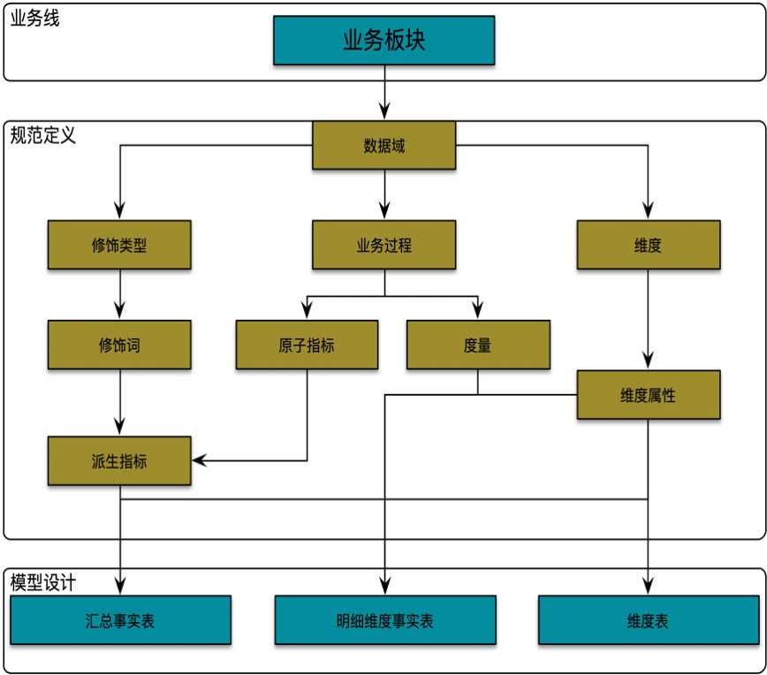
指标体系模型架构

Slide 13
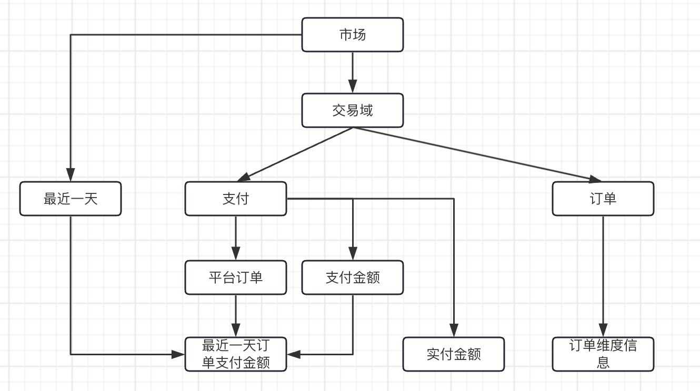
指标体系模型示例

Slide 14
构建数据指标体系的方法论(OSM)
一级指标
战略指标：核心指标
二级指标
业务策略性指标
三级指标
业务执行性指标
衡量业务运营状态及目标达成情况
是一级指标实现策略的度量指标,用来快速定位一级指标的问题
是二级指标的路径拆解，用来定位二级指标

Slide 15
构建数据指标体系的方法论 ：指标分级
一级指标：公司战略层面指标
用于衡量公司整体目标达成情况，通常设定在5-8个指标。这类指标是与业务紧密结合，按照行业标准进行制定，有可参考的行业标准指标，且这类指标针对全公司所有员工均具有核心的指导意义。
比如一级指标：销售额、销售达成率、毛利额、客户数、采购额等。
二级指标：业务策略层面指标
为了实现一级指标，企业会做出一些策略，二级指标通常与这些策略有所关联。可以简单理解为一级指标的实现路径，用于更快定位一级指标的问题。
例如：一级指标是客户代表销售达成率，那么二级指标可以设定为客户代表负责的客户销售额。这样当一级指标出现问题的时候，我们可以快速查询到问题的所在点。
三级指标：业务执行层面指标
三级指标是对二级指标的路径拆解，用于定位二级指标的问题。三级指标的使用通常是可以指导一线人员开展工作的指标内容。三级指标的要求是：一线人员看到指标后，可以快速做出相应的动作。
如二级指标是客户代表负责的客户销售额，那么三级指标则可以设定为客户代表负责的客户新增数、减少数、客户登记变化、客户下门店采购金额等。通过观察这些数据，可以去针对性地做调整，如某个客户门店流失率特别高，那么就要分析这个客户是什么原因导致流失的

Slide 16
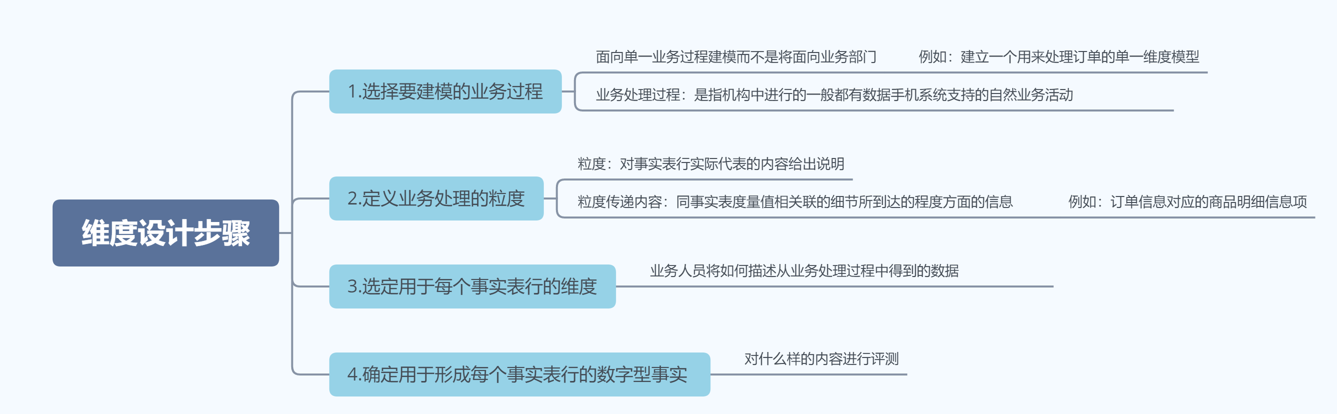
维度建模的步骤

Slide 17
维度建模示例

Slide 18
构建数据指标业务流程

Slide 19
构建数据指标开发流程

Slide 20
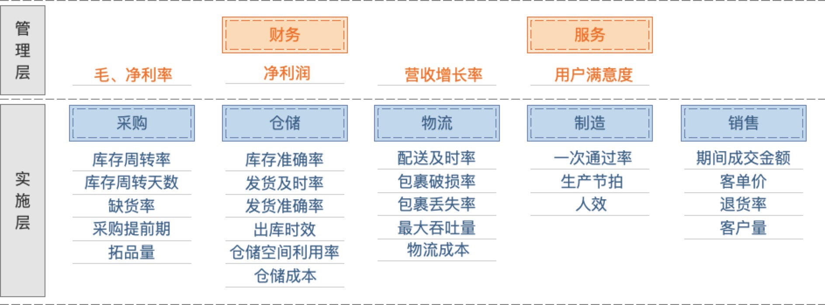
供应链常用指标

Slide 21
Thank you

